Slide 1
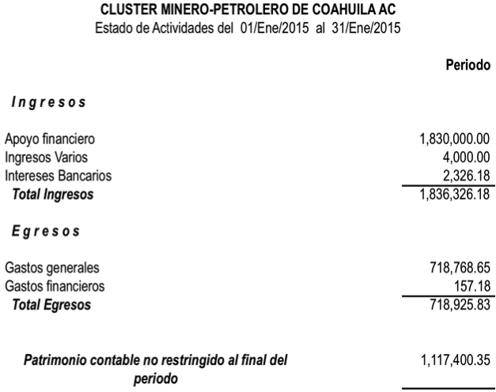
Nombre del Responsable: Alejandra Guajardo Alvarado
Fecha de Actualización y/o revisión: Enero de 2015

